Slide 1
Перемещения во времени
Подготовила
студентка группы Г-21
Журавлева А., 2013 г

Slide 2
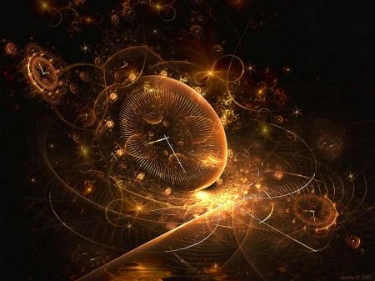
Время – это скорость изменения Вселенной
Человек способен воспринимать окружающий мир в трех измерениях – длина, ширина и глубина. Время же дополняет эту партию как самое важное четвертое измерение.
Время не существует без пространства, пространство не существует вне времени

Slide 3
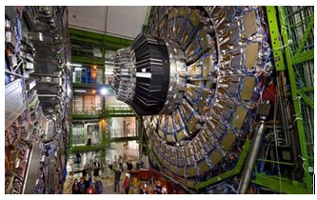
Магнетрон

Slide 4
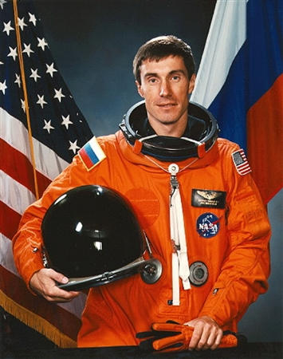
Космонавт Сергей Крикалёв – человек, в общей сложности проведший больше всего времени на орбите: 803 дня 9 ч и 39 мин – переместился в будущее всего на 0,02 с.

Slide 5
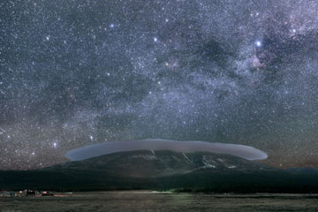
Гравитационное замедление
времени
На орбите время течет быстрее.
Гравитация искривляет пространство-время, и астрономы используют это следствие, когда изучают свет, проходящий вблизи массивных объектов
Скорость движения тоже играет важную роль в скорости течения нашего времени.

Slide 6
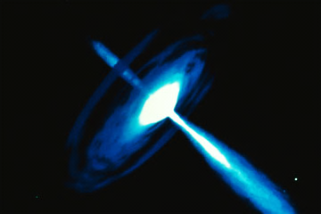
Черные дыры и кольца Керра
В 1963 г. новозеландский математик Рой Керр предложил первую реалистическую теорию вращающейся черной дыры.

Slide 7
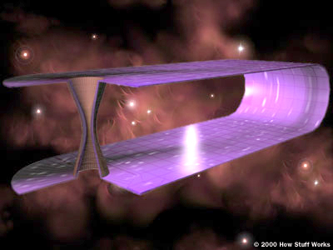
Искривление пространства-времени Кротовые норы (червоточины)

Slide 9
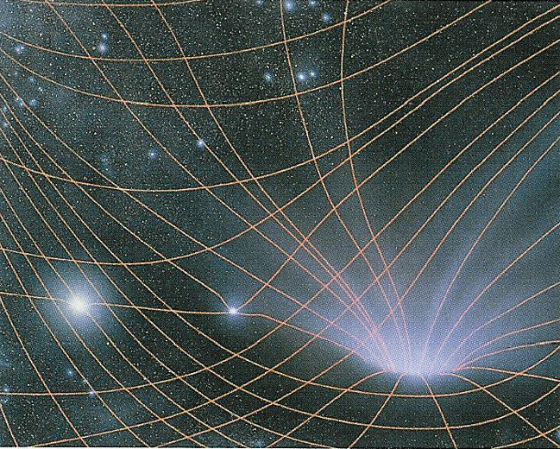
Космические струны
Состоят из особого вида вещества, чистой энергии некоторых полей, которые объединяют электромагнитные, слабые и ядерные взаимодействия

Slide 10
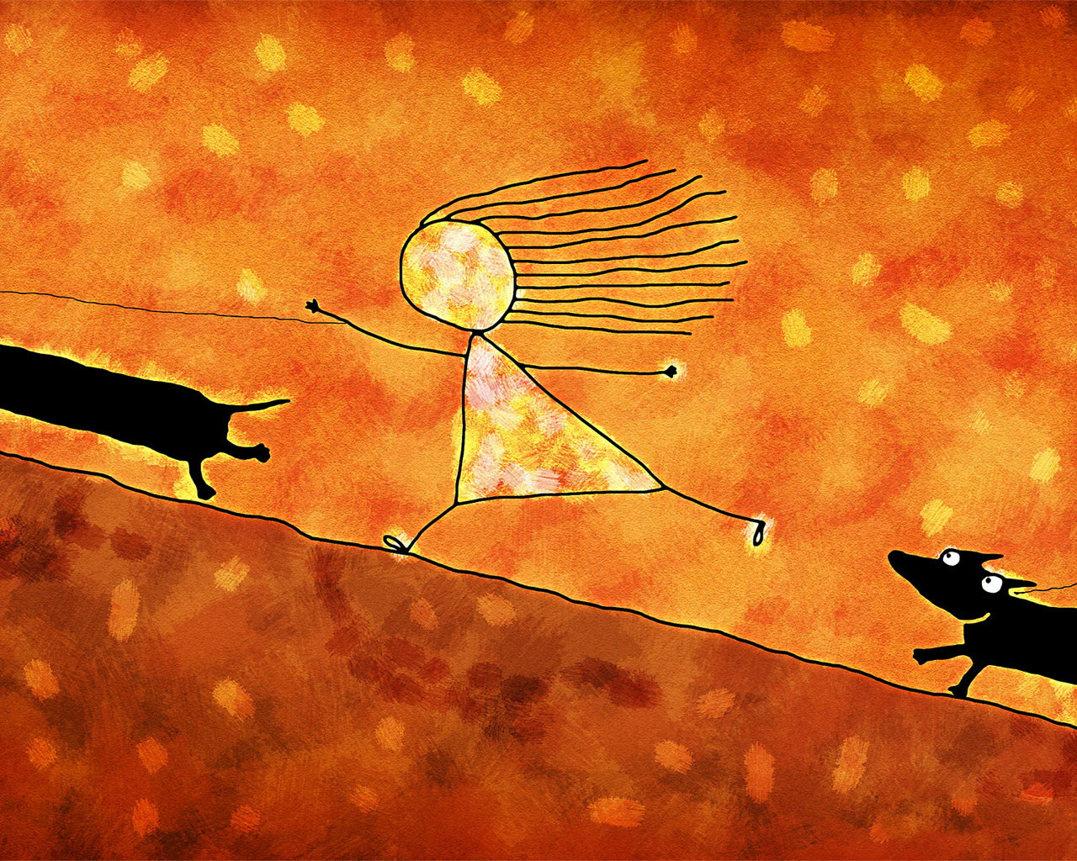
Квантовое доказательство возможности путешествия во времени
Физик Ричард Фейнман получил Нобелевскую премию за изучение взаимодействия фотонов и электронов – квантовая электродинамика.

Slide 11
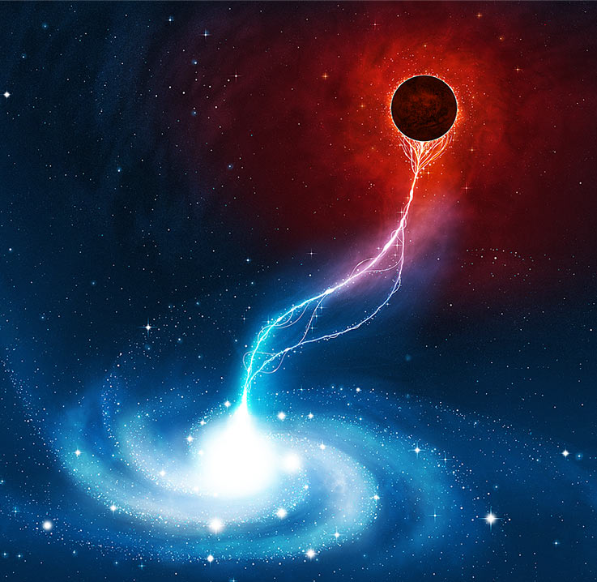
Парадоксы путешествий во времени
Пятое измерение –
параллельные жизни,
протекающие в параллельных мирах.

